Slide 1
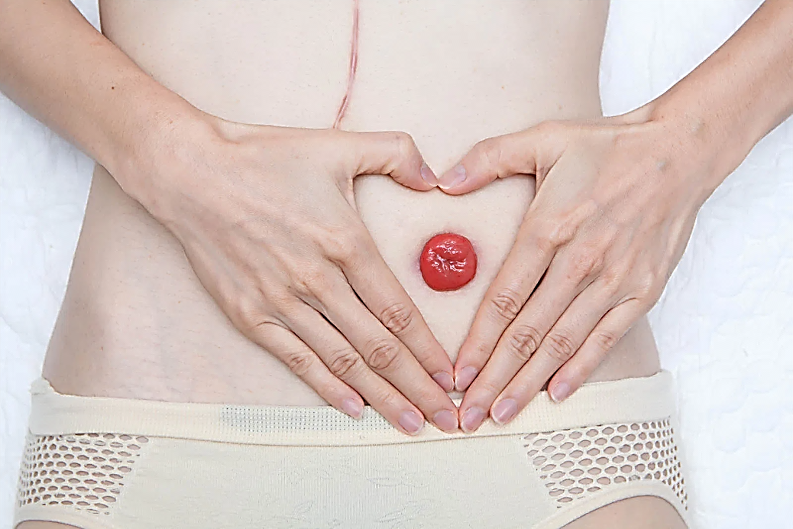
УРОСТОМА: принципы замены и ухода
Министерство Здравоохранения Иркутской области
ОГБПОУ «Иркутский базовый медицинский колледж»
В.Ю. Малмалаев
Иркутск, 2021 г.

Slide 2
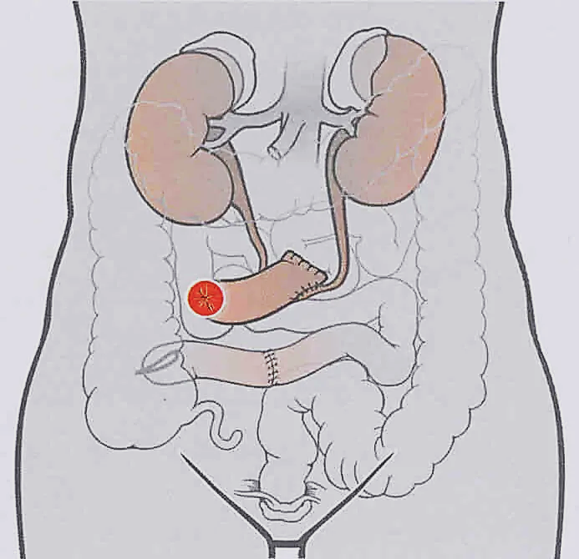
Уростомия:
Искусственный мочевой свищ, выводимый через изолированную тонкую кишку на переднюю брюшную стенку.
Радикальное удаление мочевого пузыря
Отключенный мочевой пузырь
----------------------------------
Неконтролируемое выделение мочи
Пожизненное состояние

Slide 3
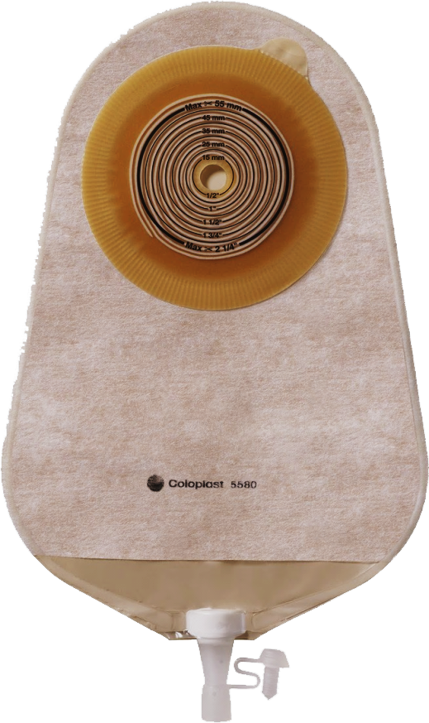
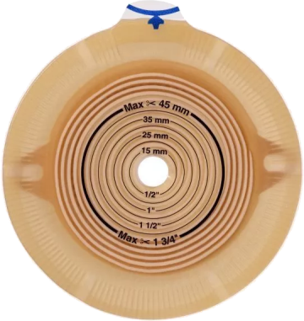
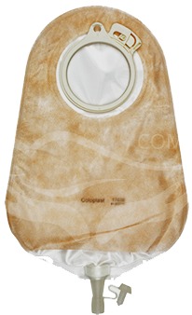
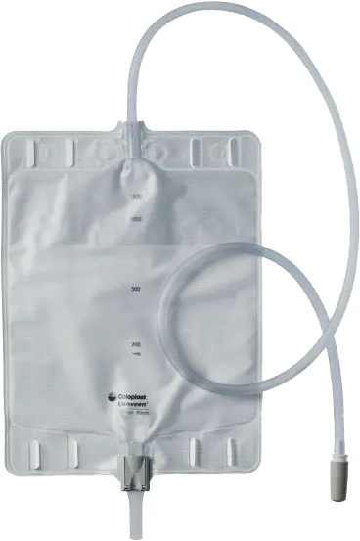
Уроприемники:
Однокомпонентные
Двухкомпонентные
Клеевая
пластина
Наножные и накроватные мешки

Slide 4
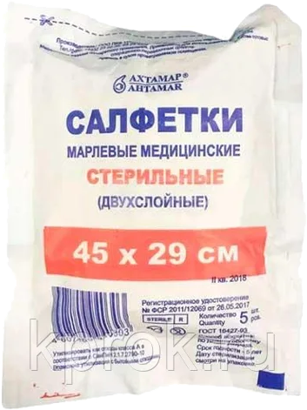
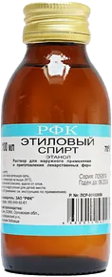
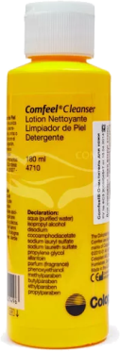
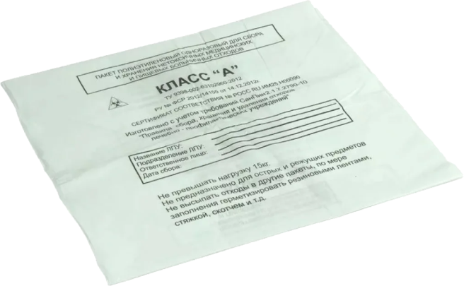
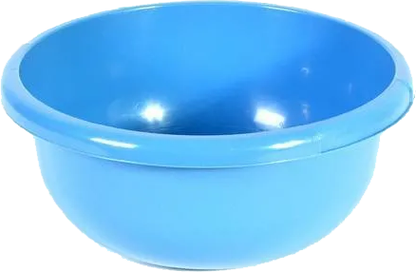
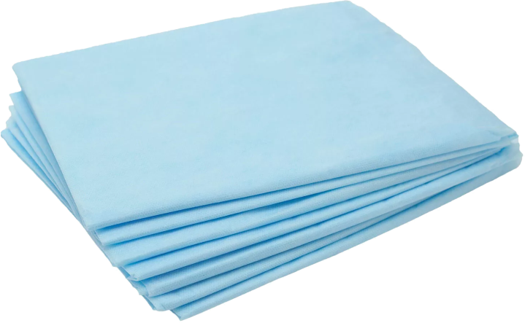
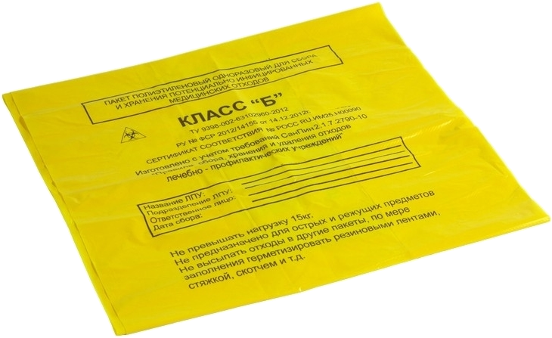
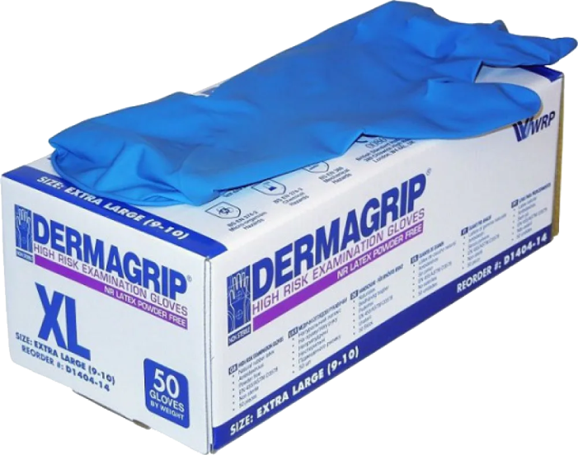
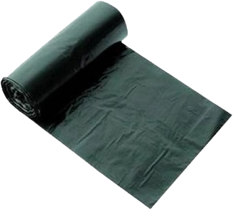
Оснащение манипуляции:
Паста
(«Stomahesive»)
Этанол 70%
Салфетки
марлевые нестерил.
Салфетки
марлевые стерил.
Гель
(«Coloplast Comfeel»)
Простыня
одноразовая медицинская
Пакеты для отходов
«А» и «Б»
Емкость для воды
Ножницы
Перчатки нестерил.
Пакет для белья
[ГОСТ Р 52623.3 - 2015]

Slide 5
Структура манипуляции:
Подготовка к процедуре | Вербальная составляющая Обеспечение положения пациента Ограничение манипуляционного поля Обработка рук Подготовка необходимого оснащения Подготовка уроприемника
Выполнение процедуры | Удаление старого уроприемника Обработка и оценка состояния кожи в области стомы Установка и обеспечение функции уроприемника
Окончание процедуры | Дополнительная фиксация уроприемника (при необход.-ти) Утилизация отходов Обработка рук Оформление мед. документации
[ГОСТ Р 52623.3 - 2015]

Slide 6
Подготовка к процедуре:
Идентифицировать пациента*
Разъяснить ход манипуляции
Убедиться в наличии добровольного информированного согласия**
____________________________________________________________________________________
* Пациент должен сам назвать свои фамилию, имя, отчество, при необходимости – возраст и № палаты. Односложный ответ на заранее сформулированный вопрос («Вы – Иванов Иван Иванович?») недопустим!
** Для выполнения замены уроприемника письменное согласие не требуется, достаточно получить его в устной форме.
[ГОСТ Р 52623.3 - 2015]

Slide 7
Подготовка к процедуре:
Обеспечение положения пациента
Ограничение манипуляционного поля
Hi-Fowler
Стоя
[ГОСТ Р 52623.3 - 2015]

Slide 8
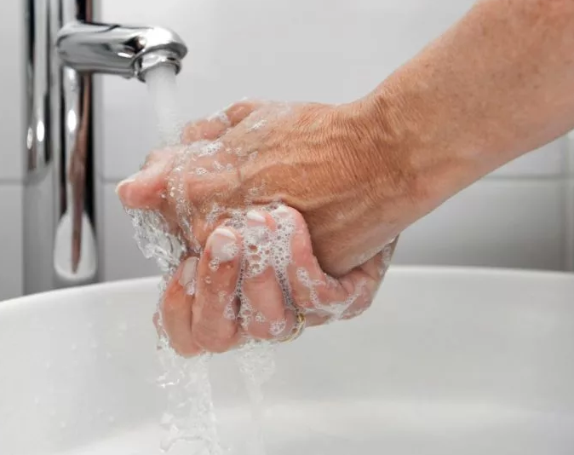
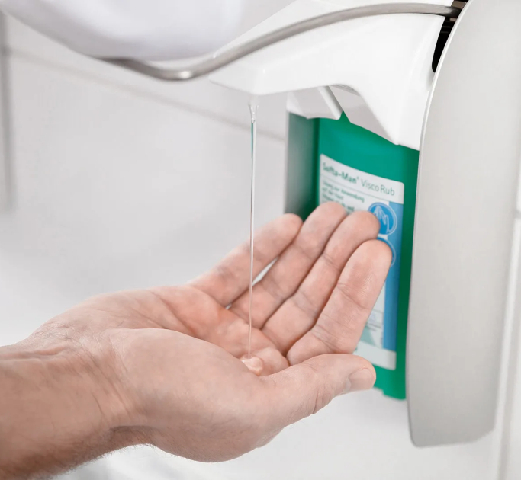
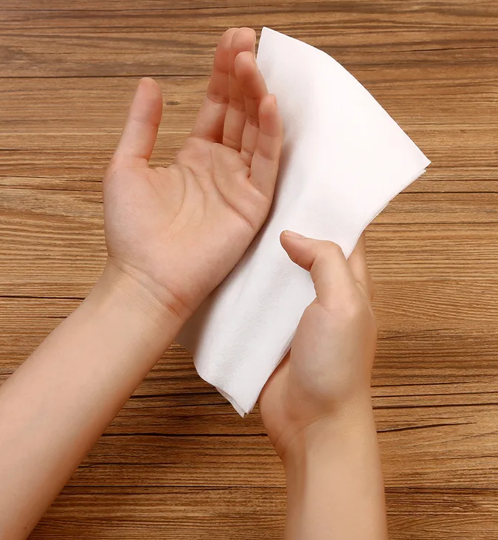
Подготовка к процедуре:
Обработка рук гигиеническим способом
[ГОСТ Р 52623.3 - 2015]

Slide 9
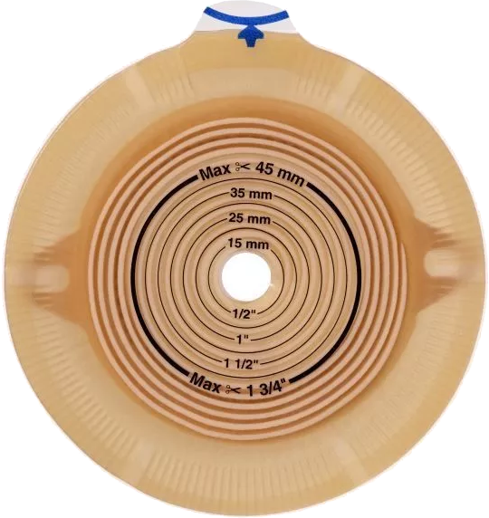
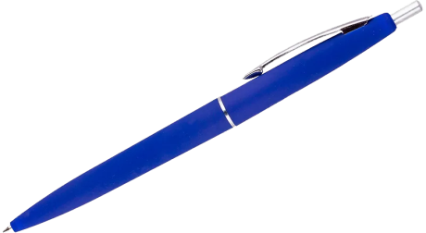
Подготовка к процедуре:
Подготовка уроприемника/защитной пластины
a
a + 2-3 см
[ГОСТ Р 52623.3 - 2015]

Slide 10
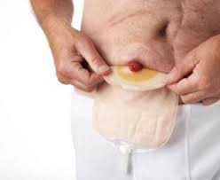
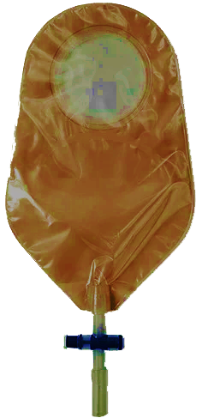
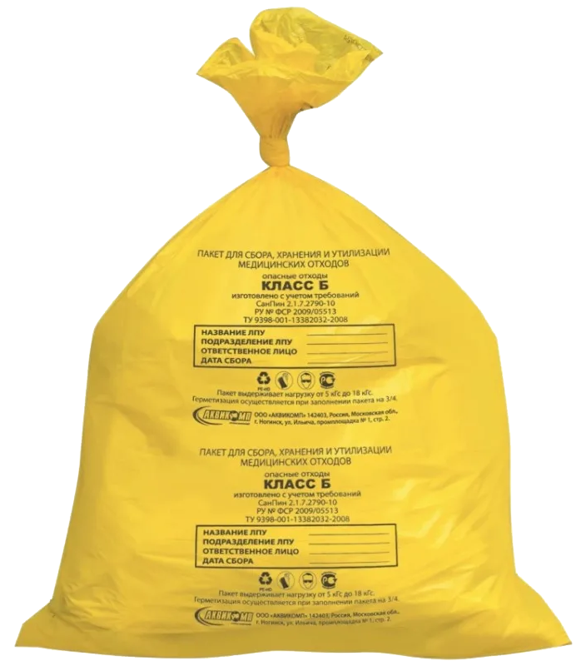
Выполнение процедуры:
Удалить старый уроприемник
[ГОСТ Р 52623.3 - 2015]

Slide 11
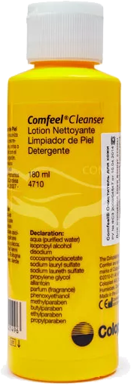
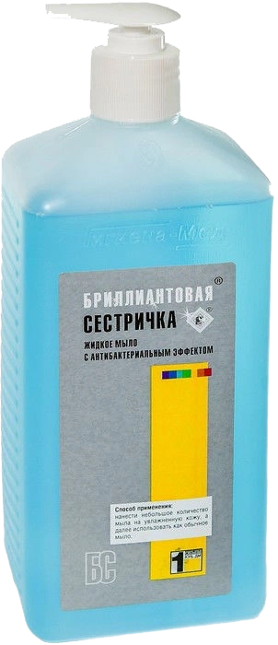
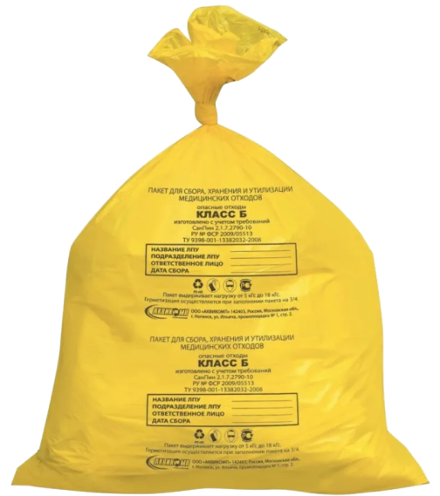
Выполнение процедуры:
Промыть кожу водой с мылом (гелем), осушить
[ГОСТ Р 52623.3 - 2015]

Slide 12
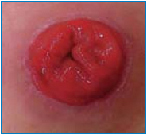
Выполнение процедуры:
Оценить состояние стомы и кожи вокруг нее
Изменение цвета (цианоз, гиперемия)
Отечность
Мацерация
Трещины
Изъязвления
Пригласить врача для консультации
[ГОСТ Р 52623.3 - 2015]

Slide 13
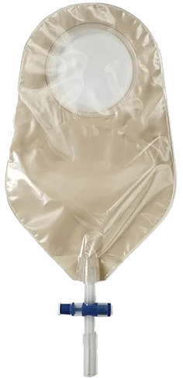
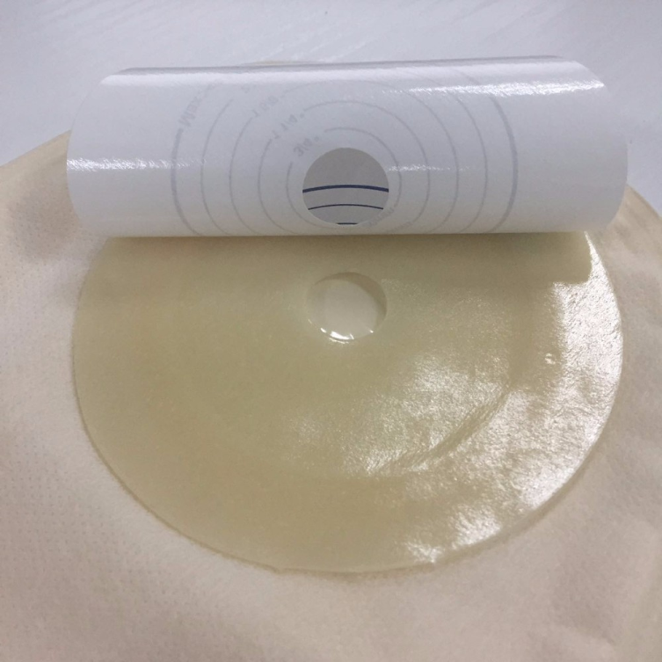
Выполнение процедуры:
Обработать кожу защитным препаратом, снять пленку с клеящей поверхности уроприемника
[ГОСТ Р 52623.3 - 2015]

Slide 14
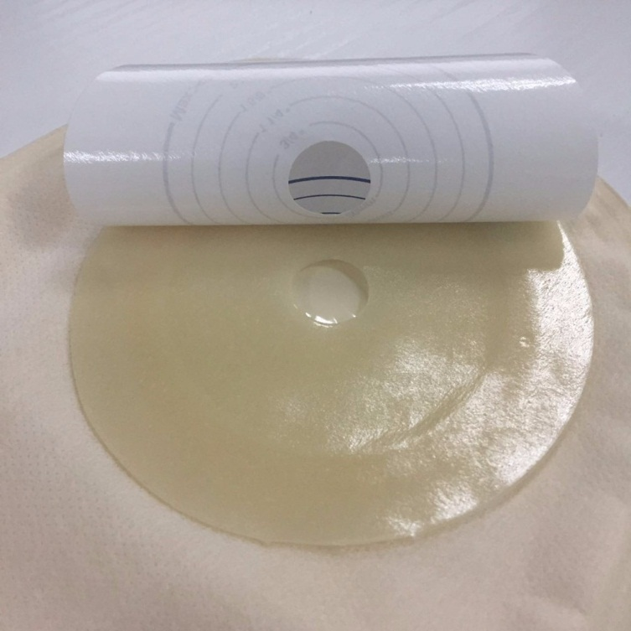
Выполнение процедуры:
Центрировать уроприемник, приложить к коже и разгладить
[ГОСТ Р 52623.3 - 2015]

Slide 15
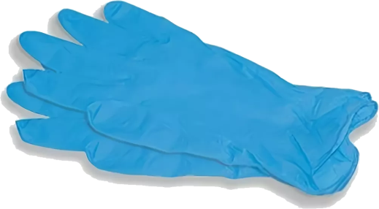
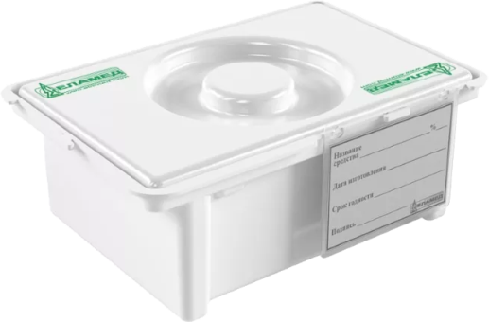
Завершение процедуры:
Утилизация отходов
Обработка рук
Заполнение документации
«Пандезин»
«Сепдезин»
«Экобак»
[ГОСТ Р 52623.3 - 2015]

